Slide 1
Управління ризиками

Slide 2
за даними провідних світових аналітичних центрів та неурядових організацій, які проводять міжнародні дослідження найбільшими ризиками є
А ви знали що
РИЗИК 1
РИЗИК 2
РИЗИК 3
РИЗИК 4
диверсифікація геополітичних ризиків і загроз глобального екстремізму
поглиблення політичної поляризації та соціальних заворушень
небезпека зриву глобальної співпраці в кібермережах
операційні ризики, пов’язані з глобальною енергетичною, продовольчою кризою та кризою ланцюга поставок

Slide 3
Запрошую на курс
де поділюся з вами ідеями,
як захистити бізнес від ризиків

Slide 4
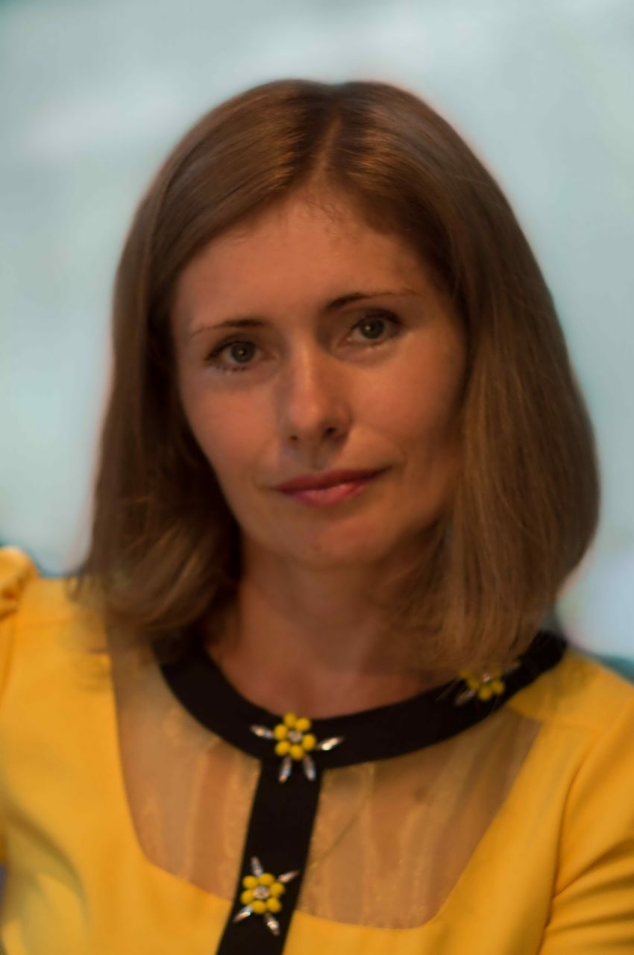
Викладачка курсу
ЗАХАРОВА
Наталя Юріївна
канд. екон. наук, доцент кафедри управління та адміністрування

Slide 5
МЕТА КУРСУ
послідовне формування у здобувачів знань основних положень теорії і практики ризик-менеджменту в сфері взаємовідносин підприємств і організацій із зовнішнім і внутрішнім середовищем

Slide 6
У результаті опанування дисципліни ви:
навчитеся ідентифікувати та оцінювати ризики з використанням певних моделей, технологій, способів
01
зможете ефективно використовувати інфструменти ризик- менеджементу
02
сформуєте навички обґрунтування управлінських рішень в умовах невизначеності та ризику
03

Slide 7
1
Теоретичні основи управління ризиками
Основні теми курсу
2
Система кількісних оцінок ризику
3
Застосування теорії ігор та методів експертного оцінювання ризиків
4
Управління кредитним ризиком
5
Управління інвестиційними ризиками
6
Ризик неплатоспроможності суб’єктів господарювання
7
Управління ризиками на іпотечному ринку

Slide 8
До зустрічі!

